Slide 1
选择职业就是选择你自己的未来

Slide 2
认识自己
我是怎样的人？
我有什么样的技能？
我有什么优势？
我有什么不足？
我的目标是什么？
我的目标与我具备的技能知识结构有多大的差距？

Slide 3
认识企业
个人素质
知识技能
创新能力
学习能力
责任心
沟通交流水平
编程能力
需求分析能力
设计能力
业务理解能力

Slide 4
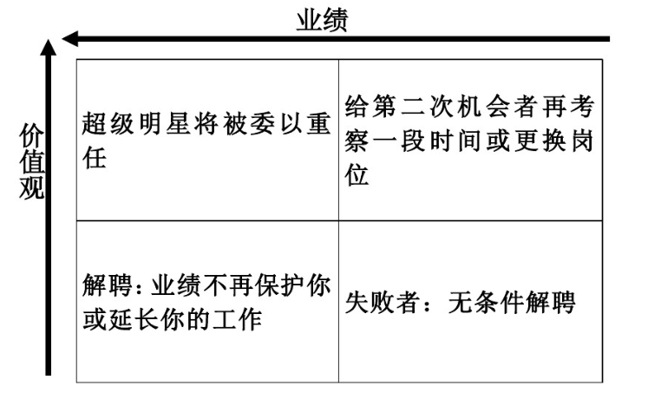
企业文化与价值观

Slide 5
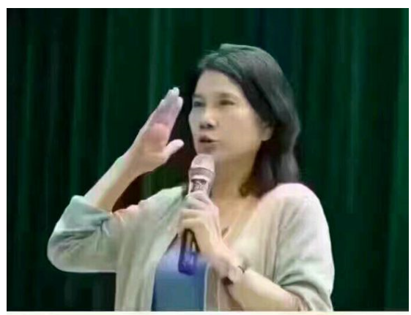
董明珠
要让上级哄着你做事的，请回到你妈妈身边去，长大了再来面对这个世界，这个世界的现实太残忍，你想过得更好，意味着你要加倍努力奋斗，而不是抱怨！这个不适合我，那个我不想做，这个我做不来，最终结果是我们输给了自己！！！

Slide 6
职业前期
描述：学会自己做事、被同事接受、获得成功和失败的事例
任务：工作的挑战性、在某个邻域形成技能、开发创造力和革新精神
要求：学会面对失败、处理混乱和竞争、处理工作家庭的冲突、学习自主

Slide 7
员工发展通道
资深工程师
高级工程师
高层管理人员
中级工程师
中层管理人员
初级工程师
基层管理人员
试用

Slide 8
薪酬福利
年度绩效奖金
年假
带薪假
项目奖金
户口档案
五险一金
午餐
下午茶
员工活动
法定节假日
节日福利

Slide 9
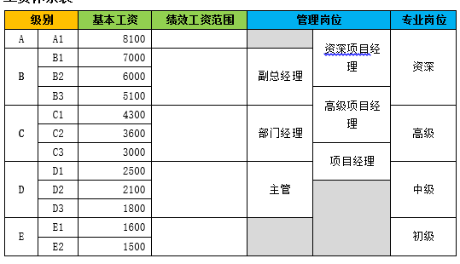
薪酬福利

Slide 10
毕业转正后薪酬
广州：薪酬比深圳低1000元，不含住宿；
深圳：薪酬都是含住宿；
薪酬 | 毕业答辩考核等级 | 考核指标
5500 | B | 1.工作产品本身的难易程度； 2.工作产品输出质量、进度；
6000 | B
6500 | B+
7000 | A
8000 | A， 并且是211院校 或者能力非常突出
9000

Slide 11
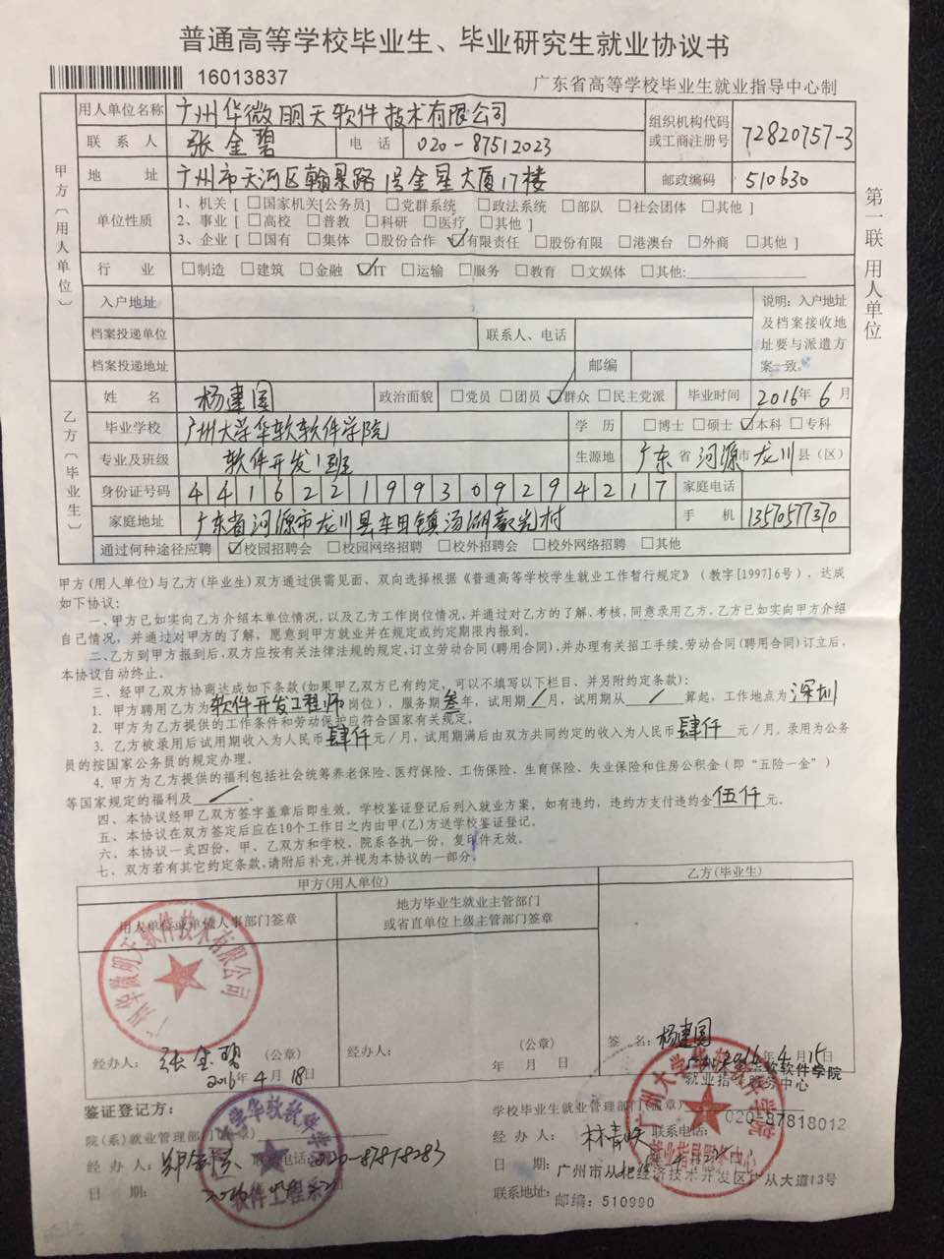
签署三方协议
5月初开始签署三方协议；
就业协议签署保底薪酬；

Slide 12
试用期
毕业后开始进入试用期，试用期3个月；
试用期期薪资4000元；
转正薪资按照评定的级别确定；

Slide 13
5、6月实习安排
5月14日，安排进入项目组实践，80%的人员派到深圳；

